Slide 1
Информатика и ИТ
6
класс
ДЕЙСТВИЯ НАД ТАБЛИЦАМИ В WORD

Slide 2
ПЛАН УРОКА
1
Основные понятия
Вставка данных в таблицу
Контекстное меню для работы с таблицей

Slide 3
ЗАДАНИЕ ДЛЯ САМОСТОЯТЕЛЬНОЙ РАБОТЫ
В документе с именем «Автобиография 2» добавьте таблицу с оценками за прошедшую четверть. Скопируйте эту таблицу и отсортируйте данные в алфавитном порядке по названиям предметов.

Slide 4
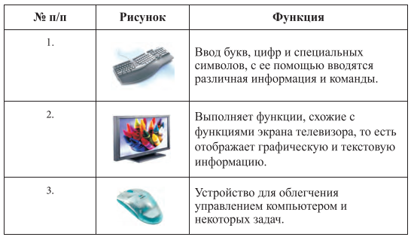
ВСТАВКА ДАННЫХ В ТАБЛИЦУ
1. В ячейках первой строки обычно указываются заголовки столбцов, а в ячейках первого столбца указываются номера по порядку. Ячейки таблицы заполняются данными. Для этого указатель мыши устанавливается в нужную ячейку, а для перехода в другие ячейки используются клавиша Tab и кнопки управления курсором.

Slide 5
ВСТАВКА ДАННЫХ В ТАБЛИЦУ
2. В зависимости от количества данных таблицы, можно менять ширину столбцов. Для этого указатель мыши подводим к границе таблицы. Когда указатель мыши примет вид нажимаем левую кнопку и, удерживая её протягиваем в нужном направлении до нужного размера. В результате таблица примет следующий вид:

Slide 6
КОНТЕКСТНОЕ МЕНЮ ДЛЯ РАБОТЫ С ТАБЛИЦЕЙ
После того как расположить курсор на клетку таблицы, активируется контекстное меню. Это контекстное меню взаимосвязано с двумя лентами - Конструктор и Макет. Лента Конструктор дает возможность окрашивания клеток, выбора стилей таблицы, выбора изменений относительно границ элементов таблицы, создать таблицу и удалить линии.

Slide 7
КОНТЕКСТНОЕ МЕНЮ ДЛЯ РАБОТЫ С ТАБЛИЦЕЙ
Параметры стилей таблицы

Slide 8
КОНТЕКСТНОЕ МЕНЮ ДЛЯ РАБОТЫ С ТАБЛИЦЕЙ
Стили таблицы

Slide 9
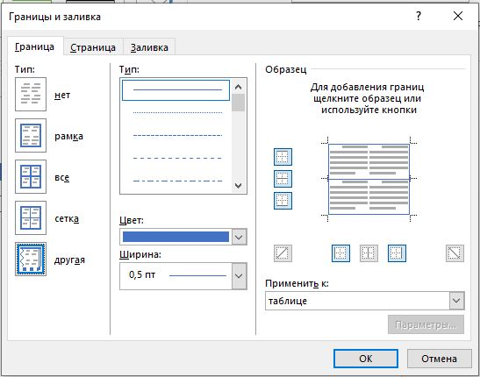
КОНТЕКСТНОЕ МЕНЮ ДЛЯ РАБОТЫ С ТАБЛИЦЕЙ
Оформление

Slide 10
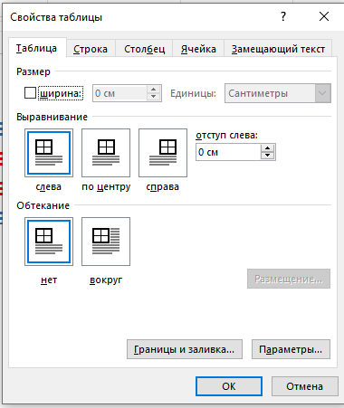
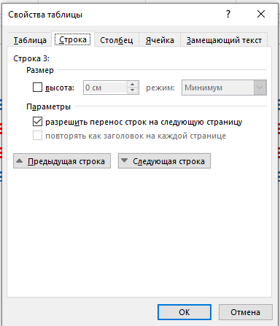
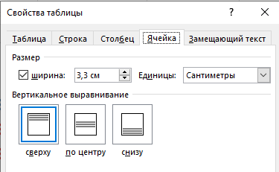
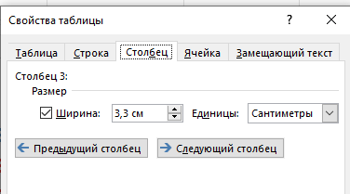
КОНТЕКСТНОЕ МЕНЮ ДЛЯ РАБОТЫ С ТАБЛИЦЕЙ
Таблица и Рисование

Slide 11
КОНТЕКСТНОЕ МЕНЮ ДЛЯ РАБОТЫ С ТАБЛИЦЕЙ
Строки и столбцы

Slide 12
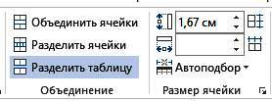
КОНТЕКСТНОЕ МЕНЮ ДЛЯ РАБОТЫ С ТАБЛИЦЕЙ
Объединение и Размер ячейки

Slide 13
КОНТЕКСТНОЕ МЕНЮ ДЛЯ РАБОТЫ С ТАБЛИЦЕЙ
Выравнивание

Slide 14
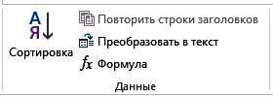
КОНТЕКСТНОЕ МЕНЮ ДЛЯ РАБОТЫ С ТАБЛИЦЕЙ
Данные

Slide 15
ЗАКРЕПЛЕНИЕ
Какие способы вставки таблицы в текстовом процессоре Word вы знаете?
Как можно копировать данные из таблицы?
Как можно удалить таблицу из документа?
Как можно менять свойства таблицы?
Какие данные можно поместить в ячейки таблицы?
Как можно изменить ширину столбца таблицы?
Как можно изменить высоту строки таблицы?
Как заполняется таблица?

Slide 16
ЗАДАНИЕ ДЛЯ САМОСТОЯТЕЛЬНОЙ РАБОТЫ
В документе с именем «Автобиография 2» в готовую таблицу с оценками за прошедшую четверть вставьте столбец с оценками за первую четверть. Отформатируйте таблицу, изменив границы, добавив цвет и тип линий. Вставьте заливку ячеек.

